Slide 1





































ОРГАНИЗАЦИОННО-МЕТОДИЧЕСКОЕ СОПРОВОЖДЕНИЕ ЭТАПОВ ВСЕРОССИЙСКОЙ ОЛИМПИАДЫ ШКОЛЬНИКОВ
В ЛУГАНСКОЙ НАРОДНОЙ РЕСПУБЛИКЕ
В 2025/2026 УЧЕБНОМ ГОДУ
0

Slide 2

Организация проведения всероссийской олимпиады школьников
Олимпиада проводится ежегодно в период с 1 сентября по 30 июня.
Олимпиада включает этапы: школьный, муниципальный, региональный и заключительный.
Сроком окончания школьного, муниципального и регионального этапов олимпиады считается последняя дата выполнения олимпиадных заданий, но не позднее:
1 ноября – для школьного этапа;
25 декабря – для муниципального этапа;
1 марта – для регионального этапа.
0

Slide 3
Нормативное обеспечение школьного и муниципального этапов всероссийской олимпиады школьников
Федеральный закон от 29 декабря 2012 г. № 273-ФЗ «Об образовании в Российской Федерации»;
Порядок проведения всероссийской олимпиады школьников, утвержденный приказом Приказ Министерства просвещения РФ от 27 ноября 2020 г. № 678 «Об утверждении Порядка проведения всероссийской олимпиады школьников»;
Методические рекомендации к проведению школьного и муниципального этапов всероссийской олимпиады школьников 2025/26 учебного года;
Приказы органов исполнительной власти, осуществляющих управление в сфере образования;
Распорядительные документы органов местного самоуправления, осуществляющим государственное управление в сфере образования:
  утверждающие составы оргкомитета, жюри и апелляционной комиссии по каждому общеобразовательному предмету;
  определяющие сроки (для школьного этапа), расписание и продолжительность проведения школьного и муниципального этапов олимпиады по каждому общеобразовательному предмету, перечень материально-технического оборудования, используемого при проведении олимпиады;
  устанавливающие сроки расшифровки олимпиадных заданий, критериев и методик оценивания выполненных олимпиадных работ, процедуры регистрации участников олимпиады, показа выполненных олимпиадных работ, а также рассмотрения апелляций участников олимпиады;
Организационно-технологическая модель проведения школьного и муниципального этапов всероссийской олимпиады школьников;
Требования к организации и проведению школьного и муниципального этапов всероссийской олимпиады школьников 2025/26 учебного года.
0

Slide 4

Организация проведения школьного и муниципального этапов
Перечень общеобразовательных предметов
1. астрономия
2. обществознание
3. информатика
4. химия
5. русский язык
6. немецкий язык
7. физика
8. биология
9. математика
10. история
11. французский язык
12. география
13. литература
14. английский язык
15. право
16. экономика
17. основы безопасности и защиты Родины
18. труд (технология)
19. физическая культура
Муниципальный этап олимпиады проводится на базе определенных школ и с обязательным присутствием общественных наблюдателей на региональной платформе по работе с талантливыми школьниками Луганской Народной Республики «Интеллектуальный резерв республики»
0

Slide 5
Общественные наблюдатели
В пункте проведения муниципального этапа Олимпиады вправе присутствовать представители организатора, оргкомитета и жюри муниципального этапа Олимпиады, граждане, аккредитованные в качестве общественных наблюдателей в порядке, установленном приказом Минобрнауки России от 28 июня 2013 года № 491 «Об утверждении Порядка аккредитации граждан в качестве общественных наблюдателей при проведении государственной итоговой аттестации по образовательным программам основного общего и среднего общего образования, всероссийской олимпиады школьников и олимпиад школьников», представители Министерства образования и науки Луганской Народной Республики, медицинские работники, технические специалисты, занятые обслуживанием оборудования, используемого при проведении муниципального этапа Олимпиады, представители средств массовой информации.
В качестве общественных наблюдателей могут быть утверждены все желающие совершеннолетние граждане Российской Федерации при условии, что их близкие родственники не являются участниками всероссийской олимпиады школьников. Утверждение граждан в качестве общественных наблюдателей осуществляется по их личным заявлениям с приложением ксерокопии паспорта. Граждане, утвержденные в качестве общественных наблюдателей, получают удостоверение установленной формы.
0

Slide 6

Организация проведения муниципального этапа
К участию в муниципальном этапе олимпиады по каждому общеобразовательному предмету допускаются:
- участники школьного этапа олимпиады текущего учебного года, набравшие необходимое для участия в муниципальном этапе олимпиады количество баллов, установленное организатором муниципального этапа олимпиады по каждому общеобразовательному предмету и классу;
- победители и призеры муниципального этапа олимпиады предыдущего учебного года, продолжающие освоение основных образовательных программ основного общего и среднего общего образования.
0

Slide 7
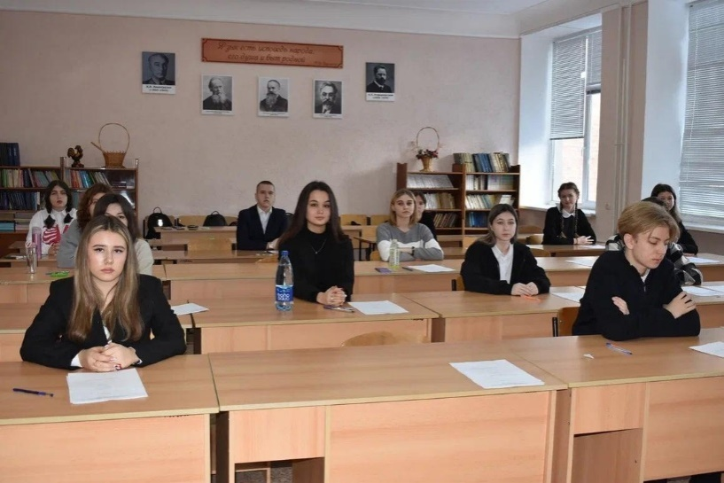
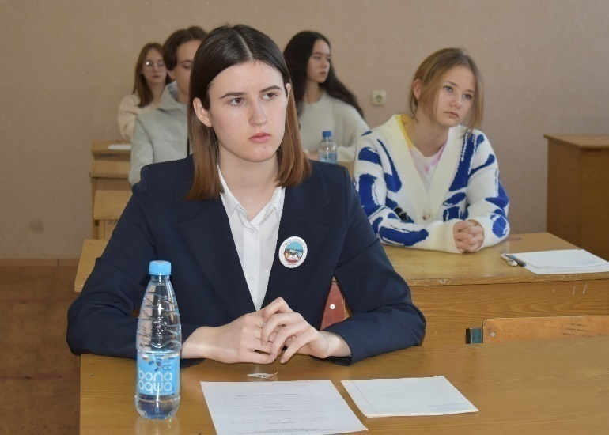
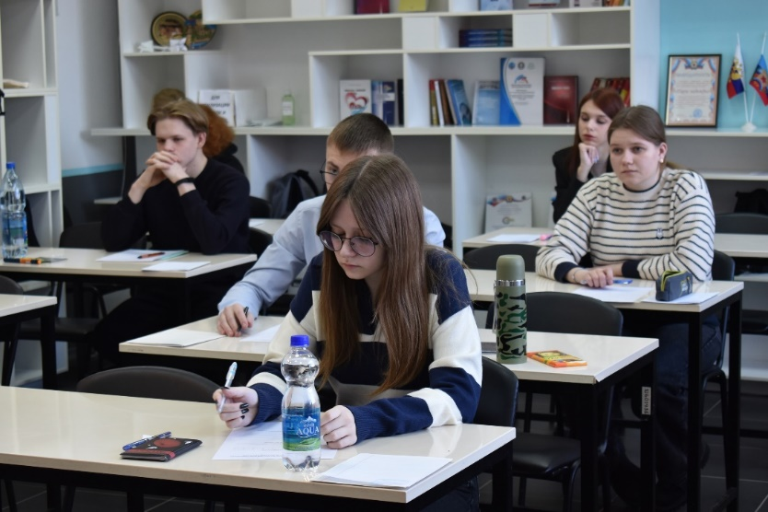
УЧАСТНИКИ РЕГИОНАЛЬНОГО ЭТАПА
ВСЕРОССИЙСКОЙ ОЛИМПИАДЫ ШКОЛЬНИКОВ
Региональный этап является третьим этапом всероссийской олимпиады школьников. Региональный этап олимпиады проводится по заданиям, разработанным для 9-11 классов. К участию в региональном этапе олимпиады по каждому общеобразовательному предмету допускаются:
- участники муниципального этапа олимпиады текущего учебного года, набравшие необходимое для участия в региональном этапе олимпиады количество баллов, установленное организатором регионального этапа олимпиады;
- победители и призеры регионального этапа олимпиады предыдущего учебного года, продолжающие освоение основных образовательных программ основного общего и среднего общего образования.
0

Slide 8
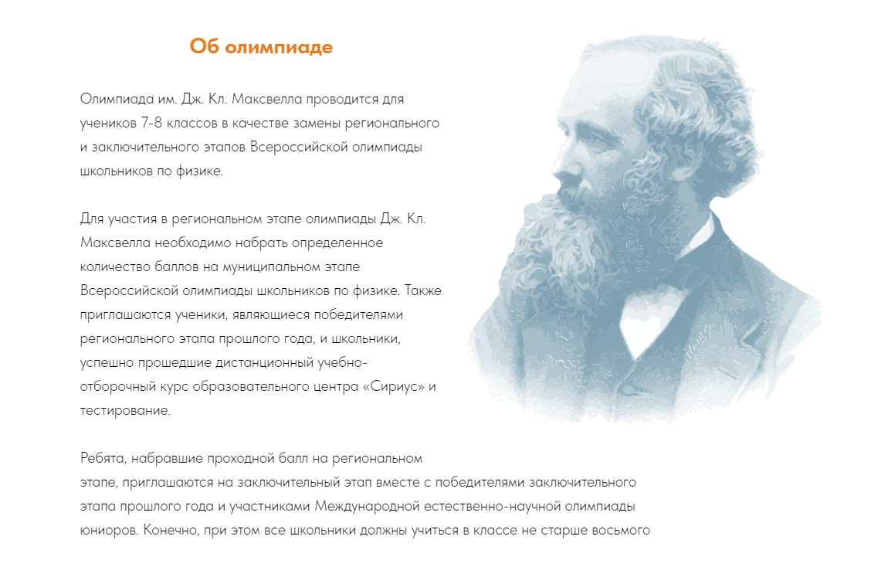

Олимпиада по физике им. Дж. Кл. Максвелла
Участники: обучающиеся 7-8 классов
https://maxwell.mipt.ru/
0

Slide 9
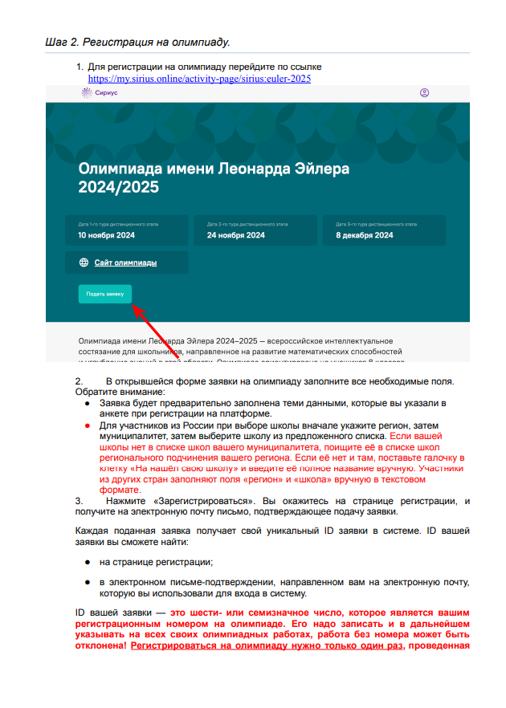

Олимпиада имени Леонарда Эйлера
https://matol.ru/
Участники: обучающиеся 8 класса
0

Slide 10


Олимпиада имени В.Я.Струве
Участники: обучающиеся 7-8 классов
https://struve.astroedu.ru
К участию в региональном этапе приглашаются: участники муниципального этапа всероссийской олимпиады школьников по астрономии за 7-8 классы, набравшие установленный региональными организаторами пороговый балл. Региональный этап проводится в те же сроки, что и региональный этап всероссийской олимпиады школьников по астрономии для обучающихся 9-11 классов.
0

Slide 11

Региональная платформа по работе с талантливыми школьниками Луганской Народной Республики «Интеллектуальный резерв республики»
На региональной платформе по работе с талантливыми школьниками Луганской Народной Республики «Интеллектуальный резерв республики» организованы обучающие курсы и тренажёры для подготовки к олимпиадам по различным предметам и для разных возрастных групп.
Доступные курсы:
- Математика — 7 класс
- Математика — 8 класс
- Математика — 9 класс
- Обществознание — 9 класс
- Биология — 8–9 классы
- Русский язык — 9 класс
- Английский язык (уровень A2–B1) — 6–7 классы
- Английский язык (уровень B2–C1) — 8–9 классы
- Химия — 8 класс
Доступные тренажёры:
- Русский язык — 8 класс
- Обществознание — 8 класс
- Физика — 8 класс
Доступ к курсам и тренажёрам предоставляется с 21 июня 2025 года по 31 мая 2026 года, что позволяет учащимся в удобное время пройти обучение и качественно подготовиться к олимпиадам.
0

Slide 12
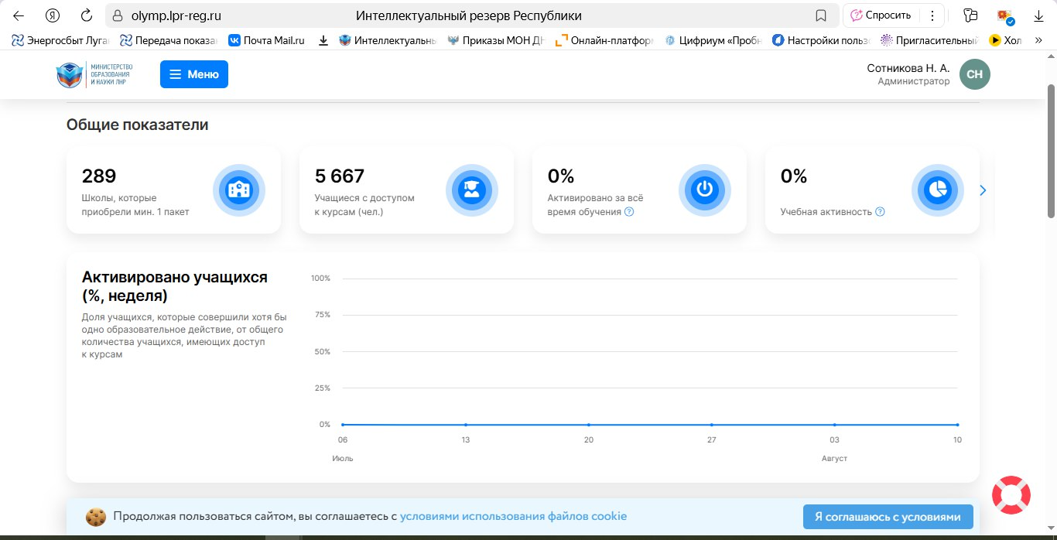
Региональная платформа по работе с талантливыми школьниками Луганской Народной Республики «Интеллектуальный резерв республики»
0

Slide 13
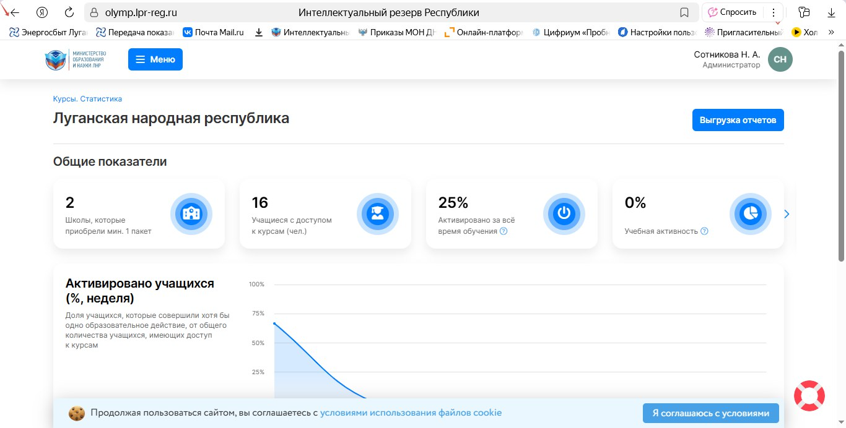
Региональная платформа по работе с талантливыми школьниками Луганской Народной Республики «Интеллектуальный резерв республики»
0

Slide 14
Интеграция образовательного контента в региональную онлайн-платформу
В рамках цифровой трансформации образования предполагается наполнение региональной электронной платформы по сопровождению талантливых детей актуальным методическим контентом через школьный электронный журнал как единое цифровое пространство.
Для обеспечения высокого качества и практико-ориентированности материалов планируется проведение конкурса методических разработок по ключевым темам профильного сопровождения одарённых учащихся.
Республиканское методическое объединение организует в каждом муниципалитете творческие группы, в которые вовлекаются как опытные педагоги, так и молодые специалисты, активно владеющие современными информационными технологиями.
Каждая группа разрабатывает комплексный учебно-методический материал по выделенной теме, включающий:
- презентационный материал, который включает в себя глубокий и систематизированный теоретический материал, представленный на высоком научно-методическом уровне, при этом содержание не дифференцировано по классам обучения, что делает его универсальным для аудитории с разным уровнем подготовки;
- подборку олимпиадных заданий разных уровней за предыдущие годы с решениями и критериями оценивания.
После утверждения и публикации материалов участники творческих групп становятся консультантами и экспертами по данной теме, обеспечивая методическую поддержку педагогов и обучающихся на региональной платформе.
0

Slide 15
Региональная предметно-методическая комиссия
Муниципальная предметно-методическая комиссия
Учителя
– координирует деятельность муниципальных предметно-методических комиссий;
– обеспечивает методическое сопровождение и консультационную поддержку муниципальных комиссий;
– разрабатывает и утверждает методические рекомендации по подготовке и проведению предметных олимпиад;
– организует профессиональное развитие членов муниципальных комиссий (обучение, семинары);
– анализирует итоги муниципаль-ного этапа олимпиад, выявляет лучшие практики и распространяет их в регионе;
– взаимодействует с образовательными организа-циями для повышения качества предметного образования.
– обеспечивают методическое сопровождение педагогов;
– формируют и координируют работу творческих групп учителей;
– разрабатывают и внедряют инновационные подходы в преподавании учебных предметов;
– организуют обобщение и распространение передового педагогического опыта;
– участвуют в подготовке и проведении предметных олимпиад, конкурсов и профессиональных мероприятий;
– способствуют повышению квалификации педагогов через семинары, вебинары и мастер-классы.
Подготовка участников
– проведение дополнительных занятий и факультативов;
– индивидуаль-ная работа с одарёнными учениками;
– разработка учебных материалов и тренировочных заданий;
– психологичес-кая подготовка участников
Проведение олимпиад
– разработка олимпиадных заданий и критериев оценки;
– организация и проведение школьных и муниципальных этапов;
– работа в жюри и экспертных комиссиях;
– обеспечение технической и методической поддержки
0

Slide 16


СПАСИБО ЗА ВНИМАНИЕ!
ГБУ ДО ЛНР «РЦРО «Интеллектуальный резерв республики»
locnttum@yandex.ru
0

